Slide 1
第 三 章 多维随机变量
§3.1 二维随机变量及其分布
§3.2 随机变量的独立性
§3.3 条件分布
§3.4 随机变量的函数及其分布

Slide 2

§3.1 二维随机变量及其分布
一、联合分布函数
多维随机变量的引入
定义：
设随机试验E 的样本空间为Ω，对于每一
样本点ω ∈Ω ，有两个实数 X ( ω ), Y ( ω ) 与之对应，称它们构成的有序数组 ( X , Y ) 为 二维随机变量。
定义：
对任意实数对 ( x , y ) ∈R² 记
{ X ≤ x , Y ≤ y } = { X ≤ x } ∩{ Y ≤ y }
称二元函数 F ( x , y ) = P { X ≤ x , Y ≤ y }
为( X , Y ) 的联合分布函数。

Slide 3
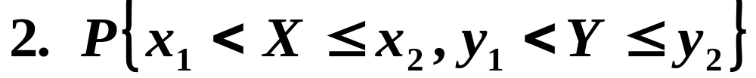
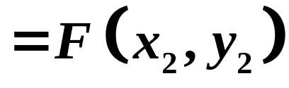
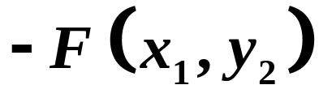
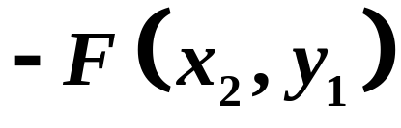
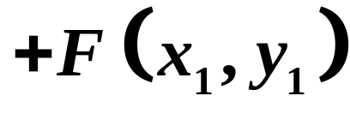
1. 联合分布函数几何意义
y
( x , y )
F( x , y )
平面随机点( X, Y ) 落入以(x, y)为顶点的左下方区域的概率。
(X , Y )
o
x
y
y₂
y₁
0
x₁
x₂
x

Slide 4
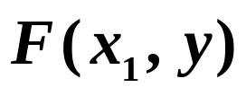
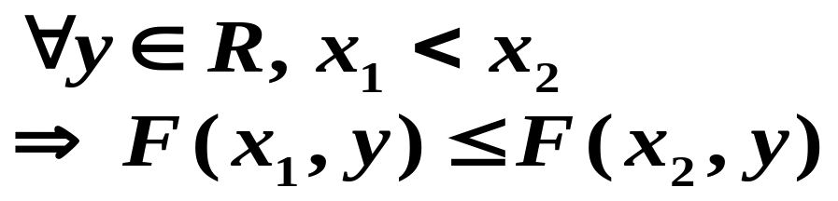



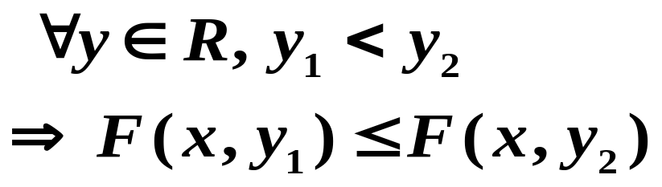





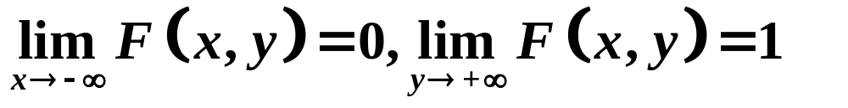

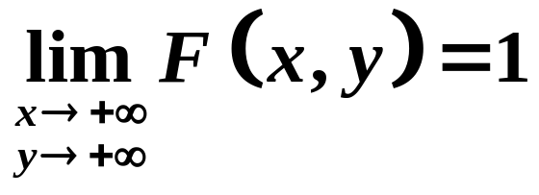

3. 联合分布函数的性质：
(1) 单调不减性：F(x, y)分别对x , y单调不减。
(2) 非负有界性： 0≤F(x , y) ≤1

Slide 5
(3) 右连续性：F(x, y) 分别关于x 或 y为右连续。
(4) 相容性：对任意 x₁ ≤ x₂ , y₁ ≤ y_{2 ,}有：
注： 若二元函数 F( x , y ) 满足上述4个性质，则必存在二维随机变量( X ,Y )以F( x , y ) 为联合分布函数。
见例3.1.1 (教材 P 65) 判定联合分布函数

Slide 6
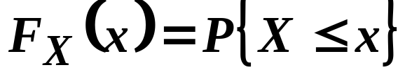

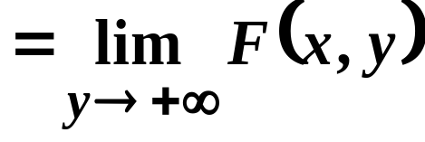
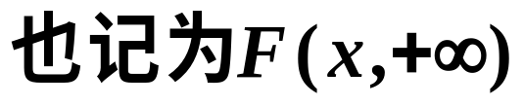
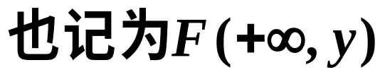
注：对二维随机变量( X, Y )来说， X，Y 都是定义在Ω上的一维随机变量.
称X、Y各自 的分布函数 F_{X}(x) 与 F_{Y}(y) 为( X, Y ) 的边缘分布函数。
由联合分布函数可确定边缘分布函数：

Slide 7
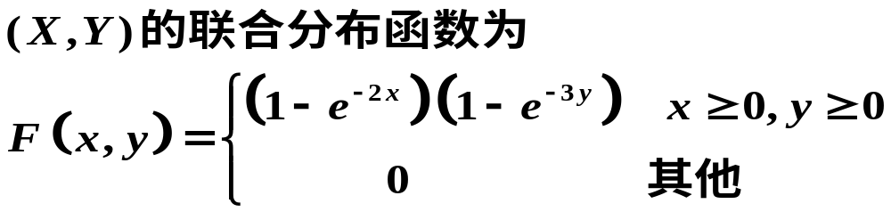
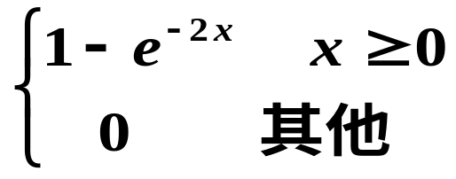



练习：
反之，能否由边缘分布函数确定联合分布函数？

Slide 8
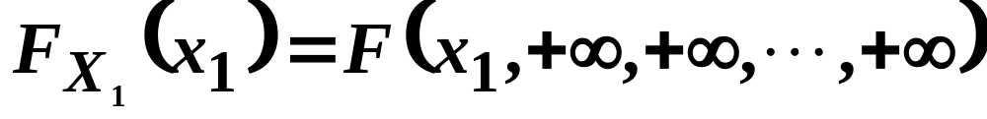
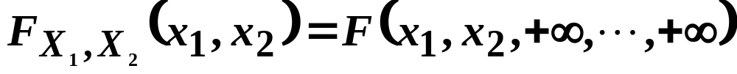
定义：
n维随机变量( X₁ ,X₂ , … , X_{n} )的联合分布函数
其中x₁ , x₂ ,…, x_{n} 为n个任意实数。
由( X₁ ,X₂ , … , X_{n} )的联合分布函数, 可确定其中任意k 个分量的联合分布函数, 称为 k 维边缘分布函数.
例如：
思考： 一维分布函数与二维分布函数的联系与区别？

Slide 9
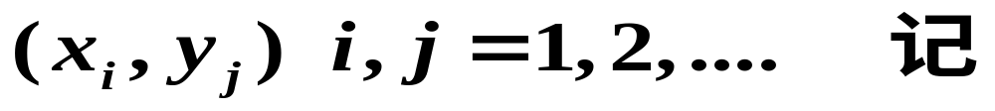

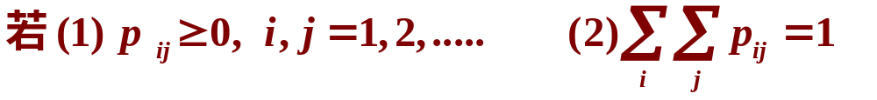
联 合 分 布 律
二.联合分布律
定义：
设二维随机变量( X , Y )至多取可列对数值：
称( X , Y )为二维离散型随机变量，称式 ( *) 为( X , Y )的联合分布律。

Slide 10

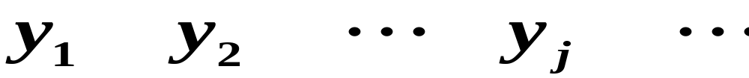


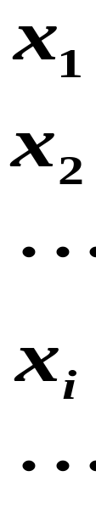
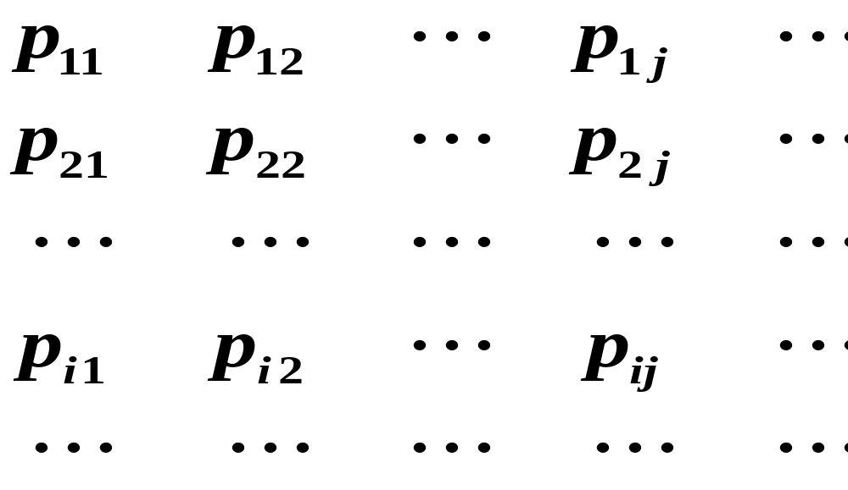


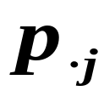



联 合 分 布 律
用表格表示联合分布律和边缘分布律

Slide 11
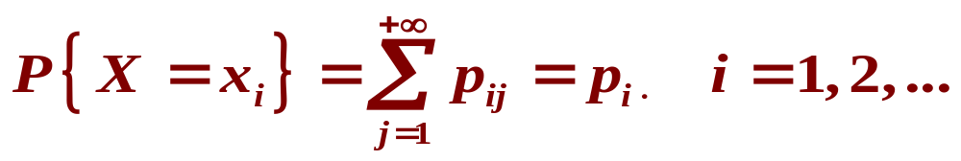
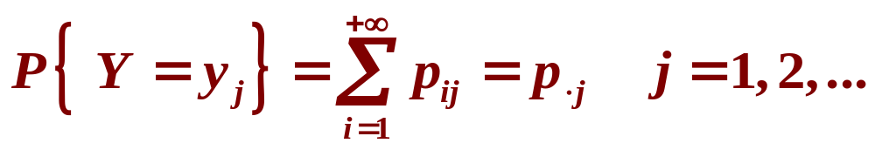
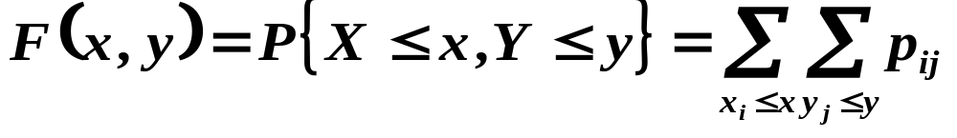
联 合 分 布 律
例3.1.1
例3.1.2
已知二维离散型随机变量( X , Y ) 的联合分布律，可得随机变量 X , Y 的边缘分布律
由联合分布律可得( X , Y )的联合分布函数。

Slide 12

联 合 分 布 律
思考：能否用边缘分布律来确定联合分布律，原因是什么？
(参见教材P 67例3.1.3和例3.1.4)
结论：用边缘分布律不一定能确定联合分布律！
原因：多维随机变量的联合分布不仅与每个变量的边缘分布有关，而且还与每个变量之间的联系有关！
两个随机变量X,Y不等同于二维随机变量(X,Y)!

Slide 13
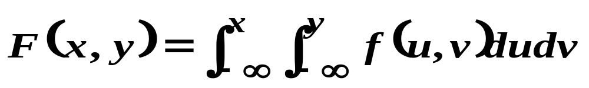
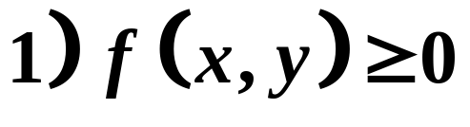
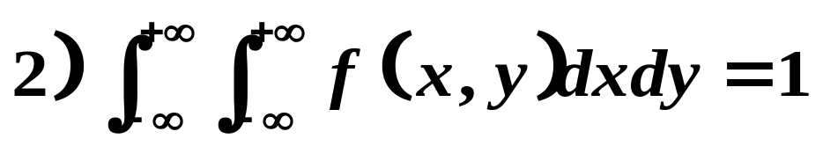
联 合 概 率 密 度
三.联合概率密度
定义：
二维随机变量( X , Y )的联合分布函数为F( x , y )
若存在非负函数f ( x , y )，使得对任意实数对( x , y )有
则称(X ,Y )是连续型随机变量， f ( x , y )为( X , Y )的联合概率密度。
性质：
非负性
规范性
这两条性质可用于判断联合概率密度函数。

Slide 14
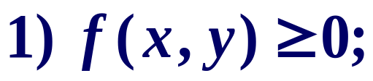
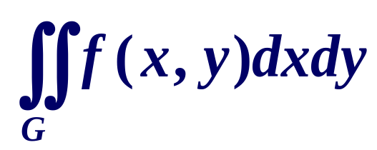
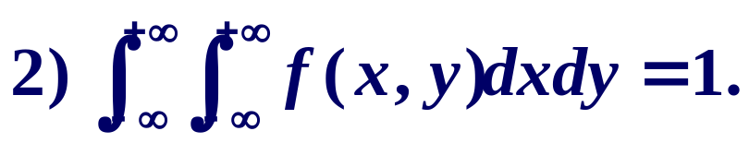
联合概率密度的物理解释
将单位质量的细沙随机洒在x-y平面上，
f (x, y)代表x-y平面上（x, y）点处细沙的面密度
则 f (x, y)满足：
问：细沙落入平面区域G的概率？
概率在(x, y)处的面密度

Slide 15
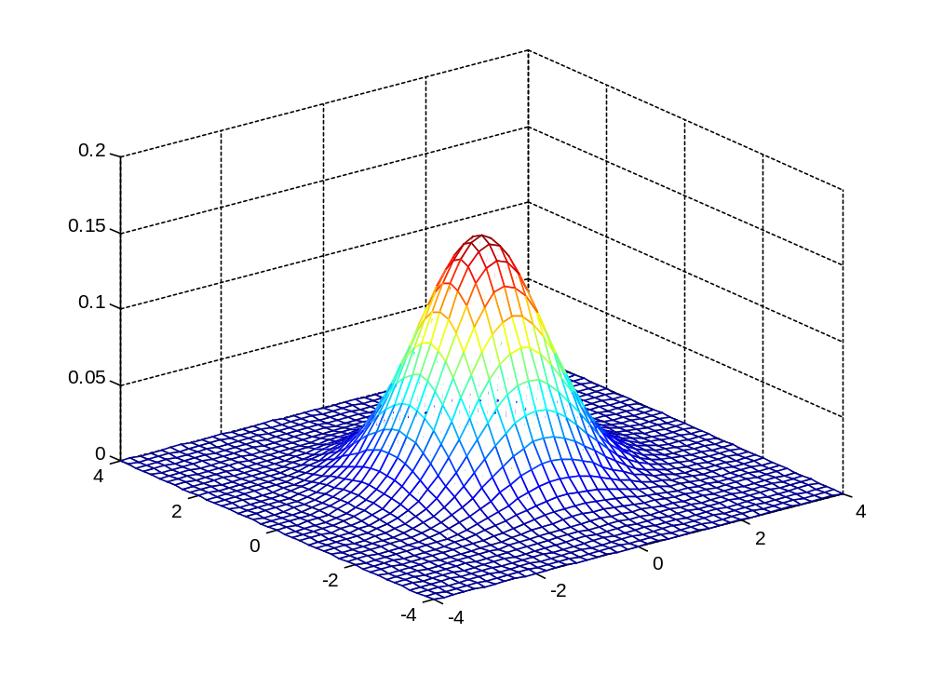
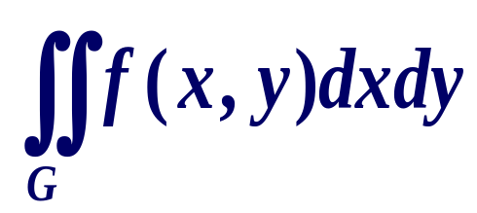
联合概率密度曲面 z = f (x, y)
细沙落入平面区域G
的概率
是区域G上密度曲面下 方体积！
结论： （x, y）点处联合概率密度函数值 f (x, y)的大小（曲面高低）代表了平面随机点(X, Y )落在（x, y）点附近的概率大小

Slide 16
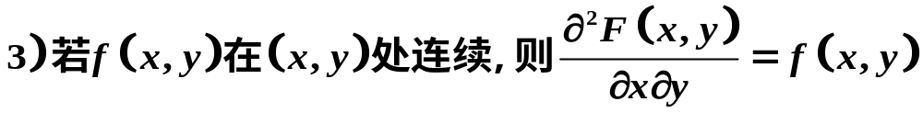
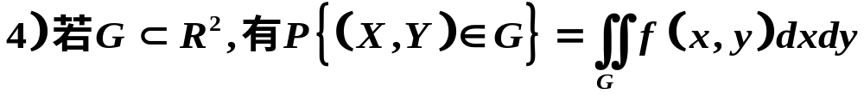
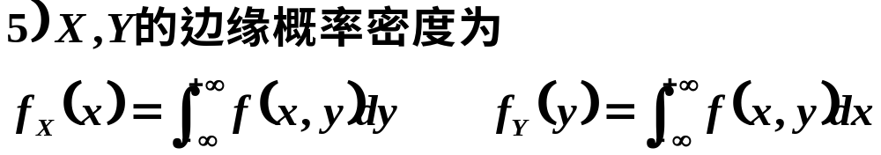
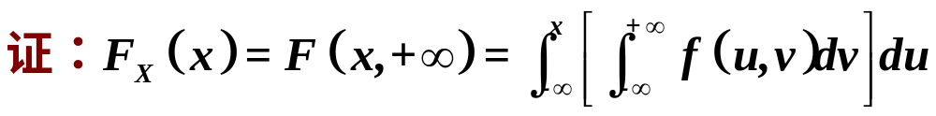
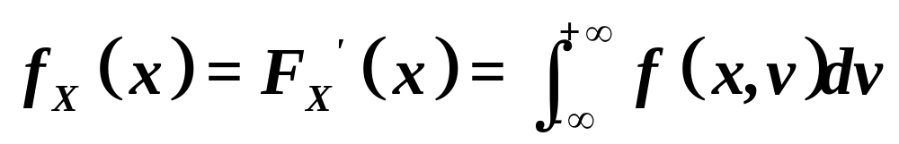
联 合 概 率 密 度
例3.1.3
例3.1.4
例3.1.5

Slide 17
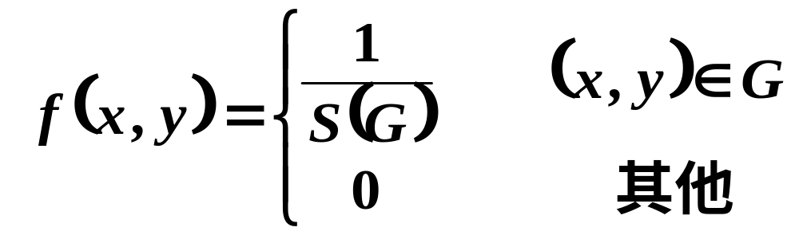
二 维 均 匀 分 布
对边缘概率密度的求解,实质上是求带参变量的积分.
难点: 积分上下限的确定!
可通过图形来帮助解决这个问题.
四.二维均匀分布
设G ⊂ R²,面积为 S( G ),若二维随机变量(X , Y )的联合概率密度为：
则称( X , Y )在G上服从均匀分布。记为(X,Y)~U(G)

Slide 18
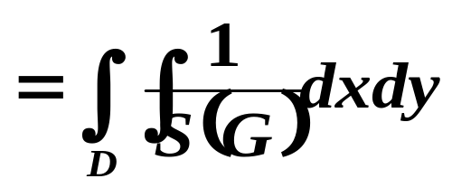
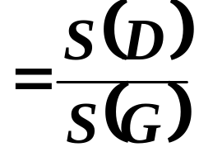
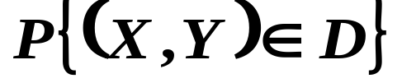
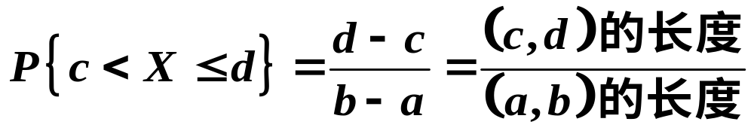
二 维 均 匀 分 布
( X , Y )在G上服从均匀分布,设D ⊂ G 则有
回忆一维均匀分布: X ~U( a , b ), ( c , d ) ⊂( a , b ), 则
例3.1.6
例3.1.7

Slide 19
均匀分布的应用
—蒙特卡罗法（随机模拟法）
基本思想：
为解决数学、物理、工程技术等方面问题
  首先建立一个概率模型或随机过程，使它的参数等于问题的解；
  然后通过对模型或过程的观察或抽样试验来计算所求参数的统计特征，最后给出所求解的近似值。
  古埃及人曾用谷粒摆在圆形与方形上，以数粒数对比的方法取得圆周率的数值

Slide 20
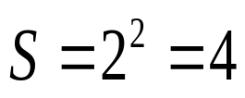

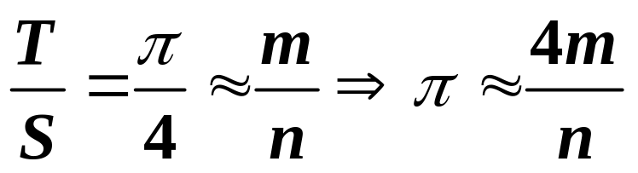
计算圆周率近似值
正方形ABCD的面积为
圆的面积T=
现模拟产生在正方形ABCD中均匀分布的点n个，如果这n个点中有m个点在该圆内，则圆的面积与正方形ABCD的面积之比可近似为m/n；

Slide 21
模拟程序
通过模拟求圆周率的程序如下：
n=input('请输入产生点的个数：');
m=0;
for i=1:n
x=-1+2*rand; y=-1+2*rand;
if x^2+y^2<=1
m=m+1;
end
end
mypi=4*m/n

Slide 22
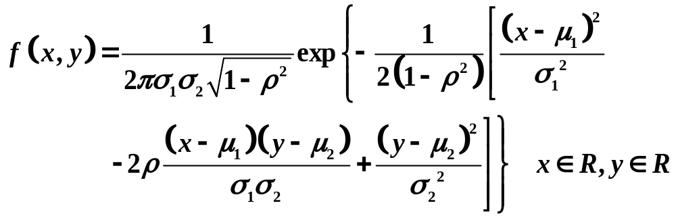


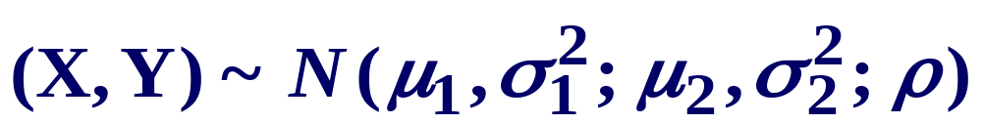
二 维 正 态 分 布
五.二维正态分布
定义：
二维随机变量( X ,Y )的联合概率密度为：
称(X, Y )服从二维正态分布，记为

Slide 23
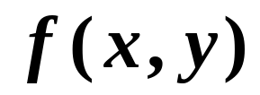





二维正态概率密度
随机点（X,Y）的分布特点：
中间多，四周少
根据这种分布特点，现实中哪些变量可认为服从二维正态分布 ？

Slide 24




二 维 正 态 分 布
例3.1.8
命题3.1.1 若
～
二维正态分布的边缘分布还是正态分布！
上述命题的逆命题成立吗？为什么？
事实上，边缘分布都是正态分布，其联合分布却未必是正态分布 ！

Slide 25



设二维随机变量( X ,Y )的联合概率密度为：
则可计算得
即 X ~ N ( 0 ,1 )，
Y ~ N ( 0 ,1 )
但显然( X ,Y )并不服从二维联合正态分布

Slide 26



二维正态边缘概率密度
边缘密度
是正态曲线
固定 x ,截面曲边梯形面积

Slide 27


多 维 随 机 变 量 的 引 入
例 炮弹发射试验
炮弹在地面的命中点位置要由两个随机变量( X , Y )来确定。
考察某地区儿童的身体发育情况, 一般由身高和体重两个随机变量( X , Y )来确定。

Slide 28





例3.1.1
在1, 2, 3, 4 中随机取出一数 X , 再随机地从1~X中取 一数Y ，求( X , Y )的联合分布律。
解: X , Y 的所有可能取值均为1, 2, 3, 4, X 的分布律为:
X
1
2
3
4
P{ X ＝ x }
i , j =1,2,3,4

Slide 29


Y
X
1
2
3
4
1
1/4
0
0
0
1/4
2
1/8
1/8
0
0
1/4
3
1/12
1/12
1/12
0
1/4
4
1/16
1/16
1/16
1/16
1/4
25/48
13/48
7/48
1/16
1

Slide 30
例3.1.2
用一细绳将一小球悬挂于空中，现用一剪刀随机的去剪细绳一次，剪中的概率为 p 。设剪中的次数为X , 小球下落的次数为Y, 试写出( X, Y)的联合分布律。
Y X | 0 | 1
0
1
称( X, Y)服从
二维两点分布
1-p
0
0
p

Slide 31





例3.1.3
已知二维随机变量( X , Y )的联合概率密度为
f(u,v)的非零区域
试写出( X , Y )的联合分布函数。
解：
v
1
1 ) 当 x <0 或 y <0 时
F ( x ,y )=0
2 ) 当 0≤x , y <1 时
0
1
u
3 ) 当 0≤x <1 , y≥1 时

Slide 32



4 ) 当 0≤y <1 , x≥1 时
v
1
5 ) 当 x, y ≥ 1 时
综上可得：
0
1
u

Slide 33


例3.1.4
已知二维随机变量( X , Y )的联合概率密度为
f(x,y)的非零区域
x =1
y
求关于Y 的边缘概率密度 f_{Y} ( y )
xy =1
y = x
分析：
求Y的边缘概率密度，
就是 固定 y 对 x 求积分。
实质: 求含参变量的积分。
(1,1)
0
对于 y 取不同的值，f _{Y} ( y )的积分上下限是不相同的。
x

Slide 34











解：
f(x,y)的非零区域
x =1
Y
y = x
xy =1
(1,1)
0
X

Slide 35






例3.1.5
已知二维随机变量( X , Y )的联合概率密度为
求：1 ) a；
2 ) 边缘概率密度；
3 ) P{ X +Y >1}。

Slide 36






f(x,y)的非零区域
2 )
y
2
O
1
x

Slide 37




f(x,y)的非零区域
3 )
y
2
x+y=1
O
1
x

Slide 38

例3.1.6
(相遇问题) 甲乙两艘轮船驶向一个不能同时停泊两艘轮船的码头停泊,它们在一昼夜内到达的时刻是等可能的.
若甲的停泊时间为1小时，乙的停泊时间为2小时.求它们中的任意一艘都不须等待码头空出的概率.
分析 设甲在一昼夜到达的时刻为X，乙在一昼夜到达的时刻为Y 。所求的概率为

Slide 39







设
则 (X, Y) 在 G 上服从均匀分布.
设
y
x + 1= y
24
O
24
x
y + 2= x

Slide 40





例3.1.7
把长为 l 的木棒，任意折成3段，求它们能构成 一个三角形的概率。
分析：1)可设第一段的长度为 X , 第二段的长度为Y
X
Y
0
l
2)
x+y=l
l
l /2
3) 能构成三角形的充要条件为：
o
l /2
l

Slide 41





解：设第一段的长度为 X , 第二段的长度为Y
能构成三角形的充要条件为：
x+y=l
l
l /2
o
l
l /2

Slide 42




例3.1.8
设 ( X ,Y )服从二维正态分布 N(0,1 ;0,1;ρ)，
求 X, Y 的边缘概率密度.
解:
( X,Y )的联合概率密度为:

Slide 43



即 X ~ N ( 0 ,1 )，
同理 Y ~ N ( 0 ,1 )
注: 1 )二维正态分布的边缘分布为正态分布。
2 )正态分布的联合概率密度与ρ 有关，边缘概率密度与ρ 无关。
3 )边缘分布不能唯一确定联合分布.

Slide 44


Slide 45


Slide 46


